Slide 1
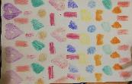

GRAFIKA-ODTISKOVANJE
VISOKI TISK
KAKO IZDELATI BARVE IZ NARAVNIH SESTAVIN
NARAVNA BARVILA

Slide 2


POZDRAVLJENI UČENCI. DANES SE VAM OGLAŠAM NA MALO DRUGAČEN NAČIN. KOT OBIČAJNO, JE PETEK DAN ZA LIKOVNO UMETNOST. DANES (ALI KATERI DRUGI DAN) BOSTE USTVARJALI Z NARAVNIMI BARVAMI. S STARŠI PREBERITE VSO RAZLAGO, ŽELIM VAM VELIKO ZABAVE IN USPEHA.

Slide 3
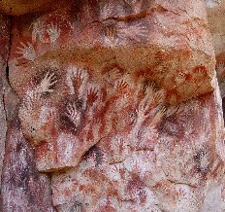

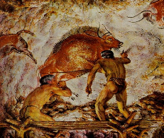
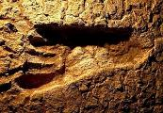

UČENCI, A STE ŽE SLIŠALI ZA JAMSKE POSLIKAVE?
TO SO SLIKE NA STENAH ALI CELO STROPIH JAM, VEČINOMA IZ PRAZGODOVINE. NAJSTAREJŠE NA NAŠI CELINI BI NAJ BILE STARE CELO 40 000 LET. NAŠLI SO JIH V ŠPANIJI. NAJPOGOSTEJE SO V JAMAH SLIKALI VELIKE DIVJE ŽIVALI KOT SO BIZON, KONJ … VELIKOKRAT PA SO ODTISKOVALI S SVOJIMI PRSTNIMI BLAZINICAMI, DLANMI, PODPLATI IN DRUGIMI NARAVNIMI PREDMETI.

Slide 4





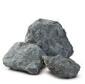

ŽIVLJENJE TAKRAT JE BILO POVSEM DRUGAČNO KOT DANES. STE SE ŽE VPRAŠALI KJE SO DOBILI BARVE? SO JIH MORDA KUPILI?
SEVEDA NE; SAMI SO SI JIH NAREDILI IZ MATERIALOV, KI SO JIH NAŠLI V OKOLICI SVOJEGA BIVALIŠČA. SI PREDSTAVLJATE? UPORABILI SO KAKŠNO KRHKO KAMNINO IN JO ZDROBILI TER POMEŠALI Z VODO, OB OGNJU SO IMELI VELIKO OGLJA S KATERIM SE PRAV LEPO USTVARJA, VČASIH PA SO UPORABILI TUDI KAKŠNO RASTLINO. NA TEH POSLIKAVAH PREVLADUJEJO RDEČA, OKER, ČRNA BARVA.
PESEK
RDEČA PRST
RJAVA PRST
OGLJE
KAMEN
NARAVNI MATERIALI

Slide 5











ZDAJ, STE PA VERJETNO ŽE ZELOOOoooooooo RADOVEDNI, ZAKAJ VAM PRIPOVEDUJEM VSE TO?
TEČE ŽE PETI TEDEN ODKAR SMO DOMA. ČAS JE ZA NASLEDNJO LIKOVNO NALOGO.
DANES BOSTE ODTISKOVALI Z NARAVNIMI BARVAMI, KI SI JIH BOSTE, SEVEDA S POMOČJO ODRASLIH, NAREDILI. TAKO, KOT SE JE MORAL ZNAJTI TUDI PRAČLOVEK. NO…. SKORAJ TAKO.
S STARŠI SE BOSTE POGOVORILI O TEM, KAJ BI BILO PRIMERNO ZA IZDELAVO TAKIH BARV? MOGOČE KAJ IZ VAŠEGA VRTA, IZ KUHINJE…..?
ŽE VESTE?
DA, IŠČEMO RASTLINE, ŽIVILA, KI VSEBUJEJO VELIKO NARAVNIH BARVIL.
SESTAVINE SO LAHKO
-RDEČE ZELJE
-ZAČINKA ALI VEGETA
-ŠPINAČA
-KORENČEK
-RDEČA PESA
-RDEČA PAPRIKA (SLADKA)
-KURKUMA
-SOJINA OMAKA
-KAVA
ČE MALO POMISLIŠ, SE HITRO DOMISLIŠ…

Slide 6
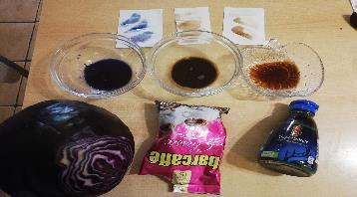
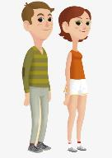
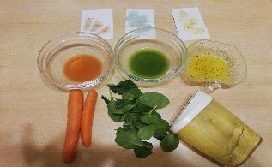
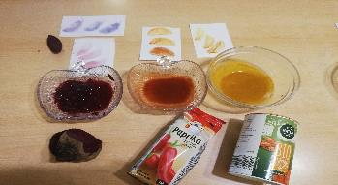
SESTAVINE, BARVE IN ODTISI
NARAVNE BARVE

Slide 7
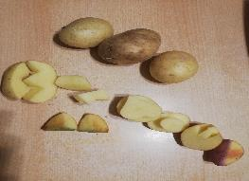
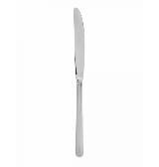

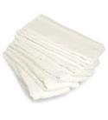
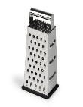
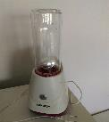
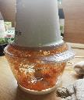

KAKŠNE PRIPOMOČKE BOSTE ŠE RABILI?
MORDA IMATE SOKOVNIK; ALI MEŠALNIK BLENDER, LAHKO PA UPORABITE NAVADEN RIBEŽ, CEDILO ALI GAZO ZA PRECEJEVANJE.
PRIPRAVI SI KROMPIRJE (SREDNJE VELIKOSTI) IN NOŽ (PAZI DA NI PREVEČ OSTER).

Slide 8




NAVODILO ZA DELO
PRIPRAVI SI VSO ZELENJAVO IN SESTAVINE IZ KUHINJE.
STARŠI MORATE BITI PRI PRIPRAVI MEŠALNIKA IN MEŠANJU PRISOTNI. (BODITE PREVIDNI)
VSAKI ZELENJAVI, DODAJ POL DECILITRA VODE, ZMELJI , PRECEDI, PRELIJ V POSODICO IN BARVA JE NARED.
RDEČI PAPRIKI, KURKUMI IN ZAČINKI, DODAJ MANJ KOT POL DECILITRA VROČE VODE IN PUSTI, DA SE IZLOČI BARVA (BODITE PREVIDNI Z VODO).
VSI, KI BODO DELALI S TABO, NAJ SI SKUHAJO DOBRO TURŠKO KAVO IN TI JE NEKAJ ODSTOPIJO (MORA PA BITI PRECEJ MOČNA).
KO SE TEKOČINE OHLADIJO, DA NISO VEČ NEVARNE ZATE, JE VSE PRIPRAVLJENO.
ZDAJ POTREBUJEŠ ŠE LIST PAPIRJA, SIROKE SKODELICE BARV IN AKCIJAAAAA.
SEVEDA NE POZABI IZREZATI ŽELJENE ŠTAMPILJKE RAZLIČNIH OBLIK - ELEMENTOV IZ KROMPIRJA (

Slide 9
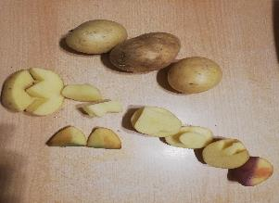
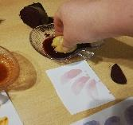

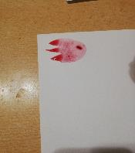
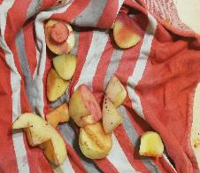

PRIPRAVI SI TUDI BRISAČKO, KAJTI VEDNO MORAŠ IZREZLJANO ŠTAMPILKO ALI PEČATNIK IZ KROMPIRJA PO POVRŠINI OBRISATI, SAJ GA LAHKO POTEM NAMOČIŠ ŠE V DRUGO BARVO.

Slide 10
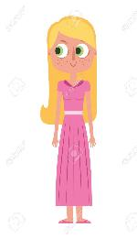
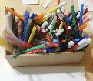

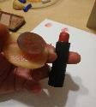
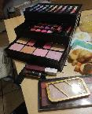
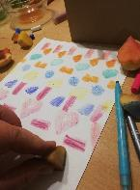
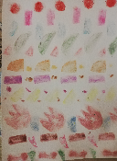
ČE SE NE ZNAJDEŠ Z „KUHINJSKIMI“ BARVAMI IMAŠ TUDI DRUGE MOŽNOSTI:
ŠMINKA
LAHKO UPORABIŠ FLOMASTRE KI JIH IMAŠ DOMA.
LAHKO UPORABIŠ ŠMINKE, BARVILA ALI SENČILA ZA VEKE.

Slide 11





ENAKOMERNO PONAVLJAJOČI SE VZORCI
V UVODU SMO VELIKO IZVEDELI KDAJ, KAKO, IZ ČESA SO USTVARJALI NEKOČ IZ PRAZGODOVINE IN TAKO SO SE SPORAZUMEVALI LJUDJE.
SEDAJ PA PREBERITE O LIKOVNI NALOGI IN TEHNIKI. (OB POMOČI STARŠEV)
LIKOVNA TEHNIKA: VISOKI TISK. RITMIČNO RAZPOREJANJE NARISANIH ELEMENTOV.
DANES BOMO USTVARJALI RITEM S POMOČJO PEČATNIKOV, NAREJENIH IZ KROMPIRJA. PREPUSTITE SE LASTNI DOMIŠLJIJI IN USTVARJALNOSTI. RISALNI PAPIR BO DANES POSTAL OVIJALNI PAPIR. OKRASILI GA BOMO Z ODTISKOVANJEM S PEČATNIKI, KI JIH BOMO IZDELALI IZ KROMPIRJA. IZDELATE LAHKO PEČATNIKE KATEREKOLI BARVE IN OBLIKE. IZBERITE TAKŠNE, DA BO VIDETI UBRANOST MED NJIMI. OBLIKE IN BARVE LAHKO PONAVLJATE IN IZMENJUJETE. POTRUDITE SE, DA BO IMEL OVIJALNI PAPIR ZANIMIV IN LEP VZOREC.
PONAVLJANJE JE LAHKO PO OBLIKI, VELIKOSTI IN BARVI.
ODTISKOVALI BOMO NA GLADKI STRANI RISALNEGA LISTA, DA BO ODTIS JASEN.
IZDELAN PEČATNIK MORA BITI DOVOLJ VELIK, DA GA ZLAHKA DRŽIMO V ROKI IN Z NJIM ODTISKUJEMO. PAZITI MORAMO, DA BO PLOSKEV, KI JO ŽELIMO ODTISNITI, RAVNA IN ROBOVI DOBRO IZREZANI. V NASPROTNEM PRIMERU NE BOMO DOBILI DOBREGA ODTISA. PEČATNIK MORAMO NAJPREJ PRITISNITI NA BRISAČKO, DA SE VPIJE KROMPIRJEVA ODVEČNA VLAGA.
PONAVLJANJE JE ENAKOMERNO RAZPOREJANJE ENAKIH STVARI.
RITEM JE ENAKOMERNO, UREJENO POJAVLJANJE ZNAČILNIH ELEMENTOV V DELOVANJU, POTEKU ČASA. Z BESEDO RITEM SI SE ŽE GOTOVO SREČAL/-A PRI GLASBENI VZGOJI. ZAPLOSKAJ NEKAJ RITMOV Z DRUŽINO IN TI BO LAŽJE ODTISKOVATI.

Slide 12

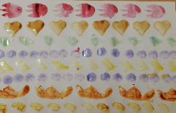
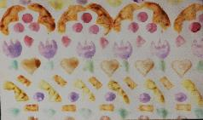

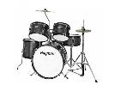
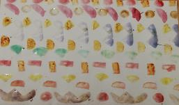
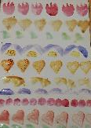
LIKOVNA NALOGA: ROČNO ODTISKOVANJE ENOSTAVNIH MATRIC IZ KROMPIRJA. VISOKI TISK
ORGANIZACIJA DELA: PRIPRAVITE SI MATERIAL IN LIKOVNE POTREBŠČINE ZA DELO IN NAVODILA ZA DELO. PRIČNITE Z DELOM, PRI ČEMER VAS STARŠI USMERJAJO IN VZPODBUJAJO. ČE SE POJAVI KAKŠEN PROBLEM VAM SEVEDA POKAŽEM DELA, KI SEM JIH NAREDILA SAMA.
Kateri inštrument se največkrat uporablja za dajanje ritma? Ogled videoposnetka:
https://www.youtube.com/watch?v=c9-rhckXtKI&feature=related
ENAKOMERNI RITEM
ENAKEGA VZORCA
ENAKOMERNI RITEM
RAZLIČNIH VZORCEV
Poglej in poslušaj ritem našega najpomembnejšega organa.
https://www.youtube.com/watch?v=0NmWOHuy-o
Poslušaj enakomerno ponavljajoč se ritem narejen preko računalnika. OGLED VIDEOPOSNETKA:
https://www.youtube.com/watch?v=DSCZjc8-5so&feature=related

Slide 13
LIKOVNO VREDNOTENJE:
OGLED IZDELKOV ( PROSIMO, DA NAM POŠLJETE LIKOVNE IZDELKE, TAKO DA JIH FOTOGRAFIRATE IN POŠLJETE PO E-MAILU. )
IZOBLIKOVANJE MERIL ZA VREDNOTENJE LIKOVNEGA DELA:
- IZVIRNOST REŠITVE LIKOVNE NALOGE,
- ESTETSKI VIDEZ IZDELKA,
- UPOŠTEVANJE RITMA,

Slide 14
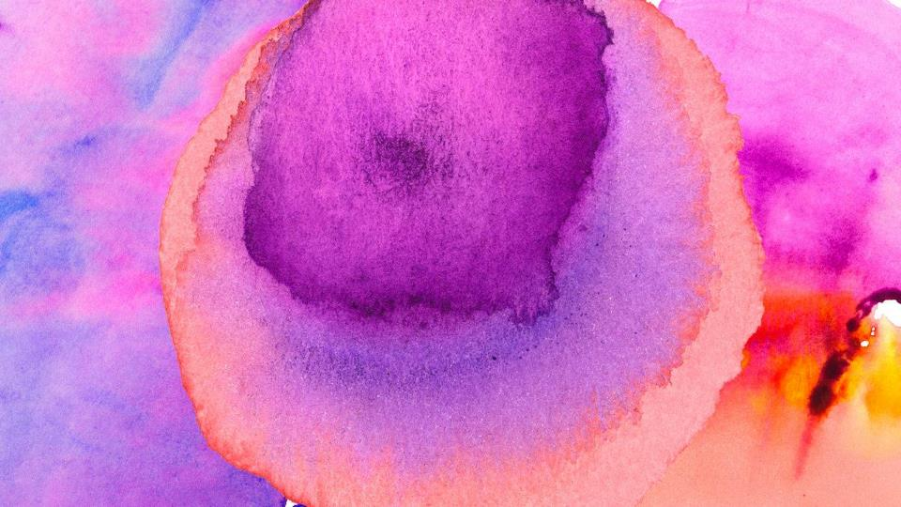
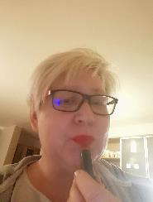

TAKO. MISLIM, DA SMO VSE POVEDALI.
ČE STE V DVOMIH ALI IMATE VPRAŠANJE, NAJU LAHKO VEDNO KONTAKTIRATE IN Z VESELJEM VAM BOVA POMAGALI.
Ostanite doma in ostanite zdravi.
IZDELKE PA KOT JE TO ZDAJ ŽE OBIČAJNO, PRIČAKUJEVA NA NAJINO ELEKTRONSKO POŠTO:

